Slide 1
IoC containers Lamar
Николаева Анна
22Б-10

Slide 2
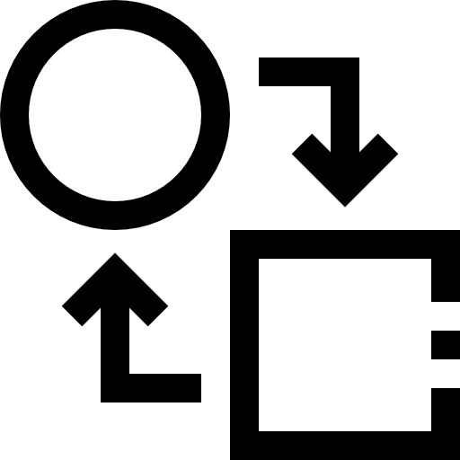
Проблема
Как соединить разные компоненты, которые были созданы разными командами, в одном проекте? Эти компоненты не должны быть изменены.

Slide 3
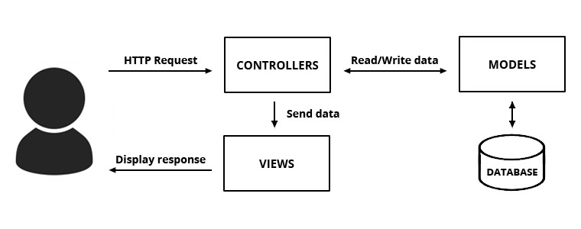
Примеры
Пример 1: архитектура веб-контроллера с поддержкой интерфейса базы данных
Пример 2: движок для ценообразования и анализа потенциальных сделок, который может быть встроен в другие программные пакеты или в электронную таблицу

Slide 4
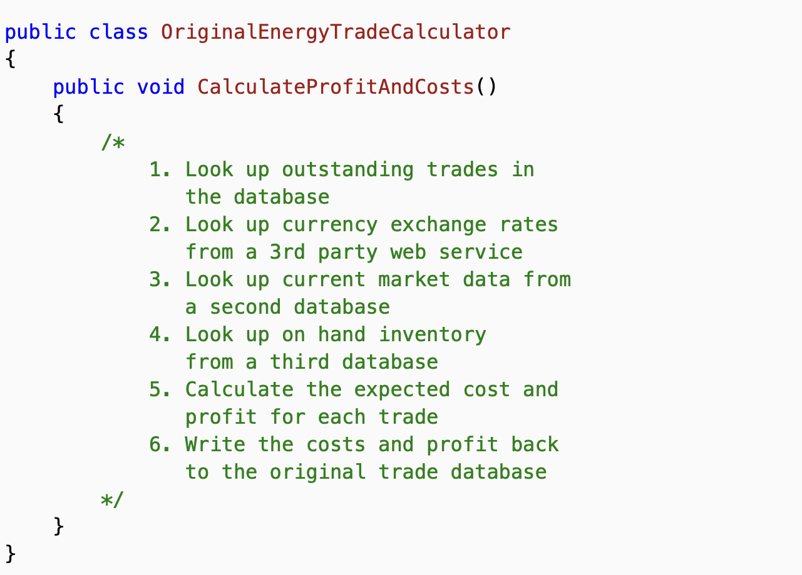
Минусы:
- сложно тестировать
- не может быть использован вне контекста внешних систем

Slide 5
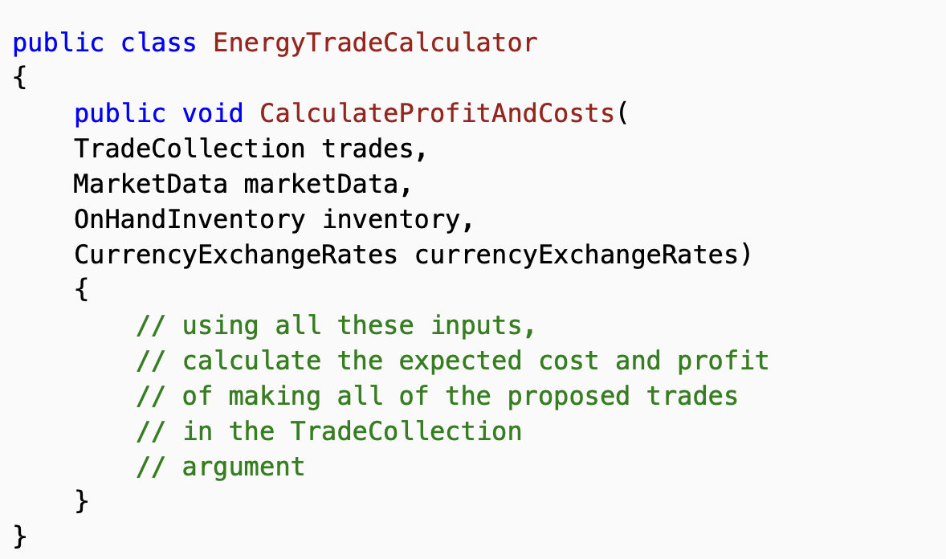
Как лучше

Slide 6
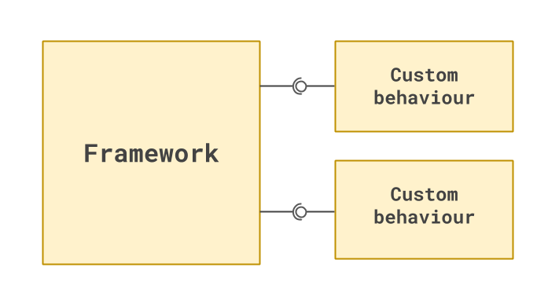
IoC
IoC (Inversion of control) – подход к проектированию, при котором специально написанные части компьютерной программы получают поток управления из некоторого фреймворка.

Slide 7
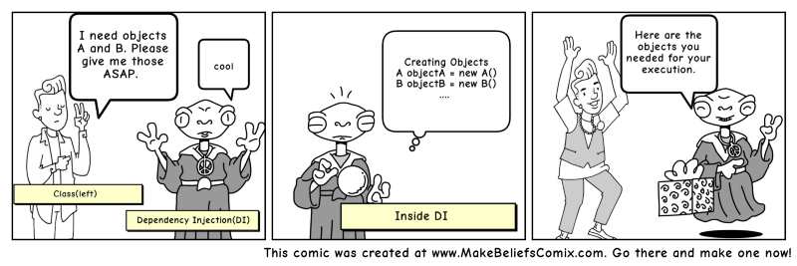
DI
DI (dependency injection) – это форма IoC, при которой зависимости кода передаются извне вместо того, чтобы быть созданными или инстанцированными этим кодом.

Slide 8

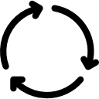
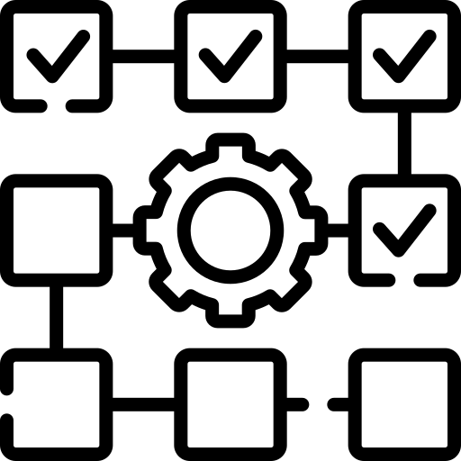
Плюсы
доступность повторного использования
легче тестировать
легче сопровождать

Slide 9
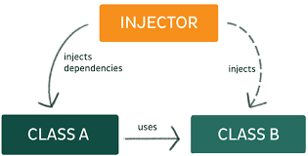
Роли в DI
Services and clients
Interfaces
Injectors

Slide 10
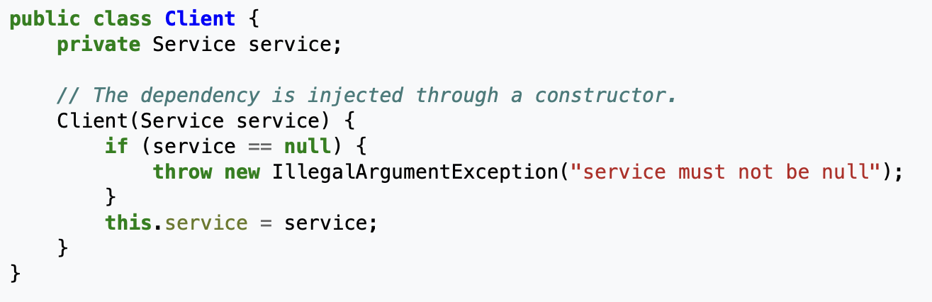
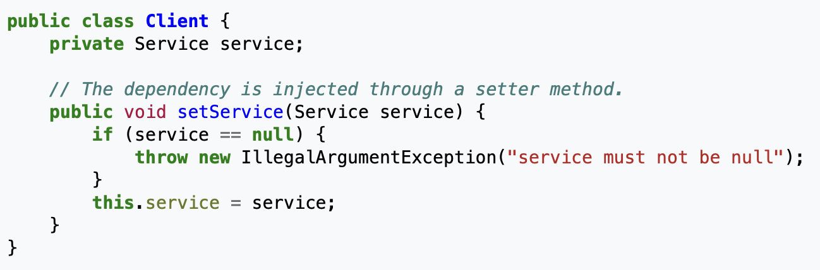
Виды DI
Constructor injection
Setter injection
Interface injection

Slide 11
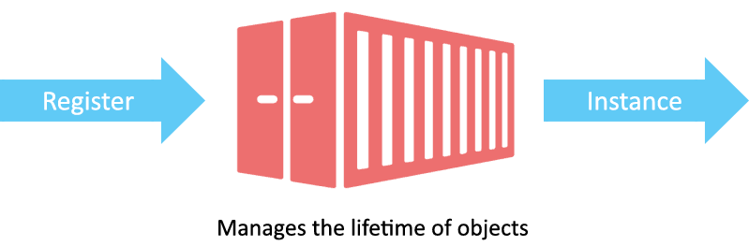
IoC container
Контейнер IoC — это программный компонент, отвечающий за управление зависимостями. Типы регистрируются в контейнере, а затем используются для создания объектов.
Контейнер автоматически определяет отношения зависимостей.
Многие контейнеры IoC также позволяют управлять временем существования объектов.

Slide 12
Lamar
Lamar — это фреймворк в .NET, который предоставляет следующую функциональность:
— IoC контейнер с поддержкой ASP.Net Core DI абстракций
— динамическая генерация кода и компиляция
Наследник StructureMap IoC-контейнера

Slide 13
Создание контейнера
Добавить Lamar в проект с помощью Nuget
Способы создать конструктор:
1) inline registry
2) Создать registry явным образом

Slide 14
ServiceRegistry class
ServiceRegistry класс используется для создания конфигурации контейнера
Подробнее https://jasperfx.github.io/lamar/documentation/ioc/registration/registry-dsl/

Slide 15
Lifetimes
У всех внедряемых зависимостей есть определенное время жизни:
Transient - сервис создается каждый раз, когда его запрашивают
Scoped - сервис создаются единожды для каждого запроса
Singleton - сервис создается при первом запросе, а затем каждый последующий запрос будет использовать этот же инстанс.

Slide 16
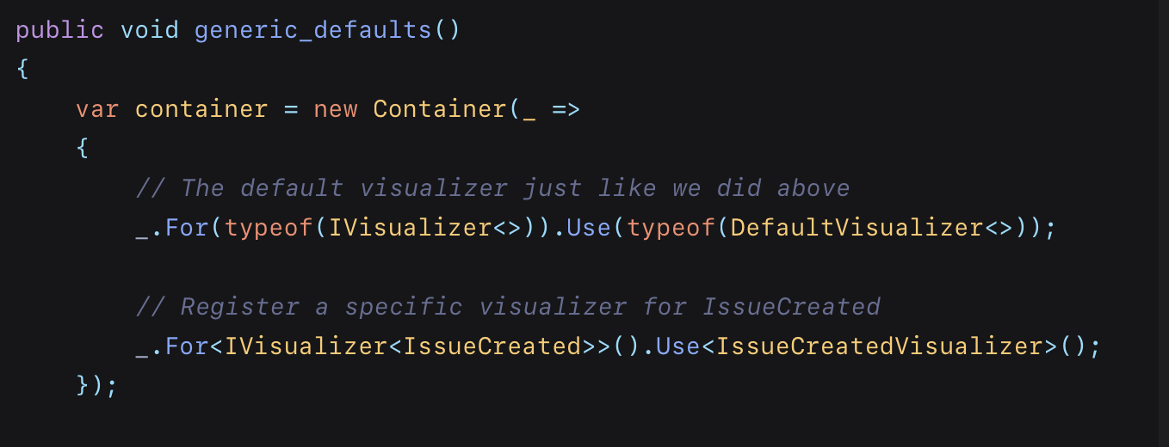
Generics
Lamar дает возможность регистрировать определенные обработчики для некоторых типов
разрешено регистрировать дефолтный обработчик в противном случае

Slide 17
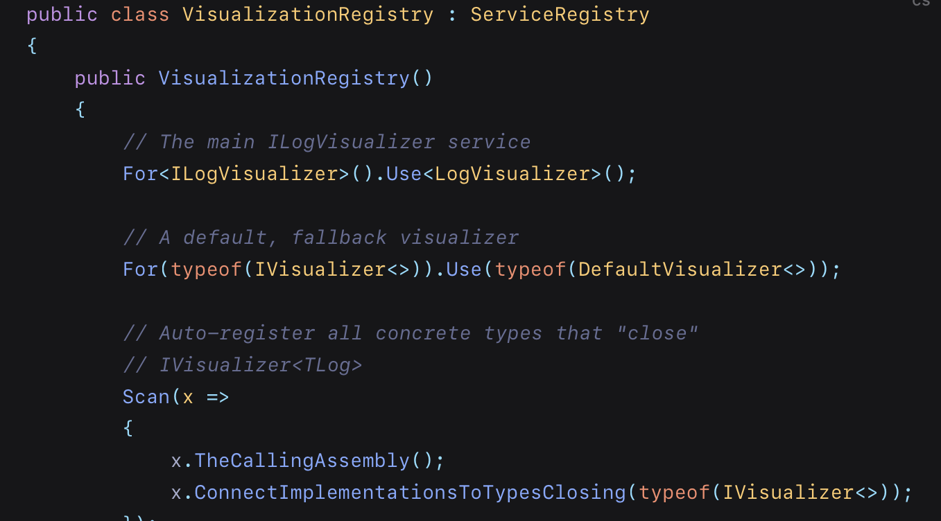
Type Scanning
Type Scanning позволяет избежать отдельной регистрации каждого обработчика для определенного типа

Slide 18
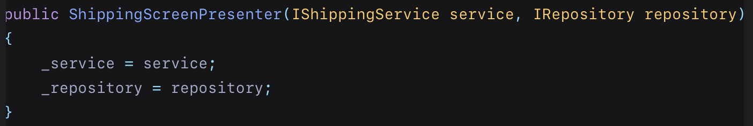
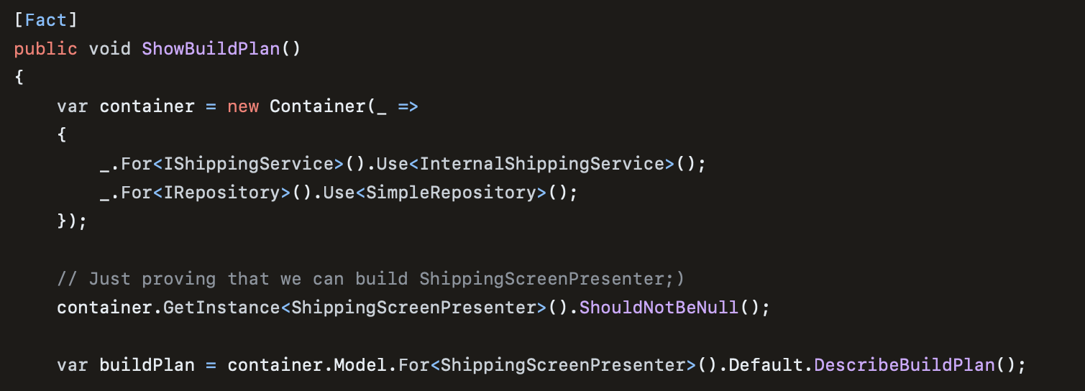
Auto-Wiring
Lamar может создать объекты с нужными для их создания зависимостями, используя auto-wiring

Slide 19
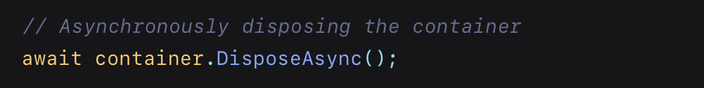
IDisposable/IAsyncDisposable
Lamar позволяет освободить IDisposable/ IAsyncDisposable объекты в нужное время в области приложения
Lamar IContainer реализует IDisposable и IAsyncDisposable

Slide 20
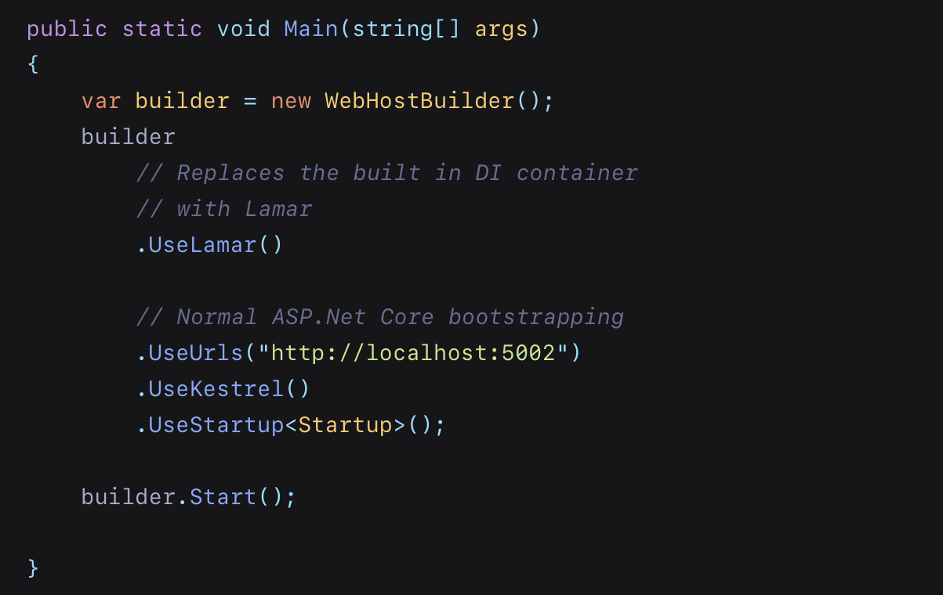
Integration with ASP.Net Core
Установить Lamar.Microsoft.DependencyInjection через NuGet
Использовать UseLamar() при создании хоста

Slide 21
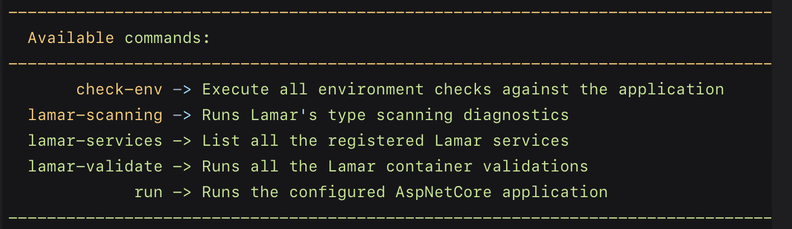
Command line tools
С помощью Lamar.Diagnostics и Oakton.AspNetCore можно запустить диагностику ASP.Net Core приложения

Slide 22
Используемые ресурсы
https://jasperfx.github.io/lamar/
https://martinfowler.com/articles/injection.html
https://en.wikipedia.org/wiki/Dependency_injection
https://www.codemag.com/Article/2109101/Inversion-of-Control-with-Lamar

